Slide 1
Мастер-класс
на тему:
«Использование развивающих игр
В. Воскобовича для сенсорного и интеллектуального развития детей младшего и среднего дошкольного возраста».
Подготовила: воспитатель
1 квалификационной категории
МДОУ ЦРР д/с №15
Ягодарова С. А.

Slide 2
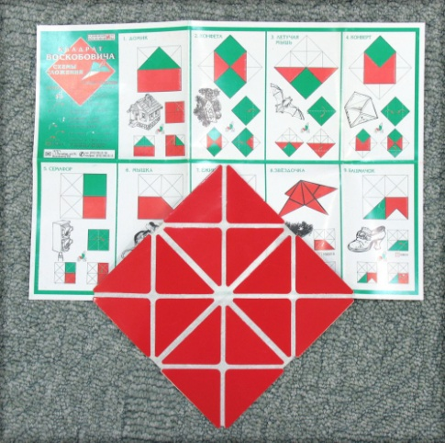
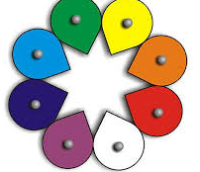
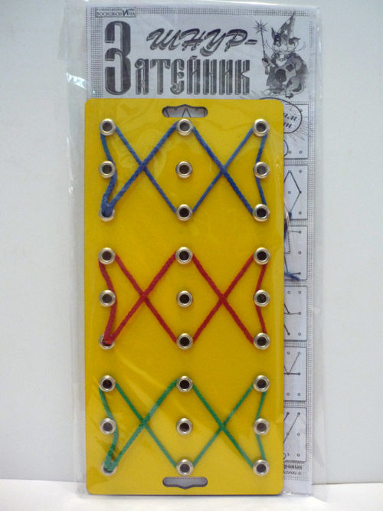
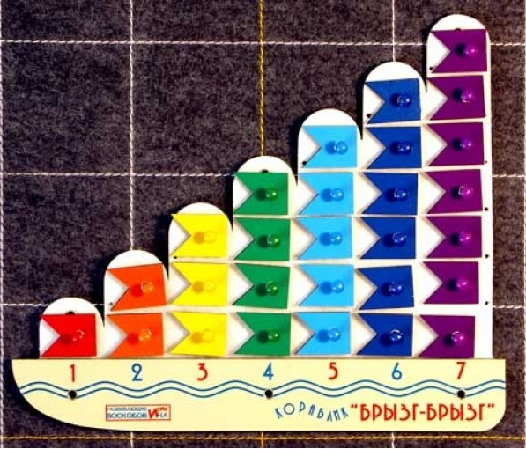
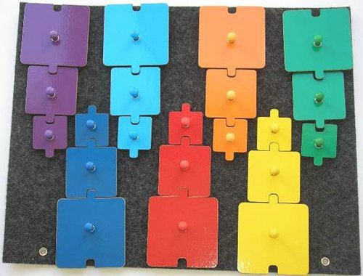

Slide 3
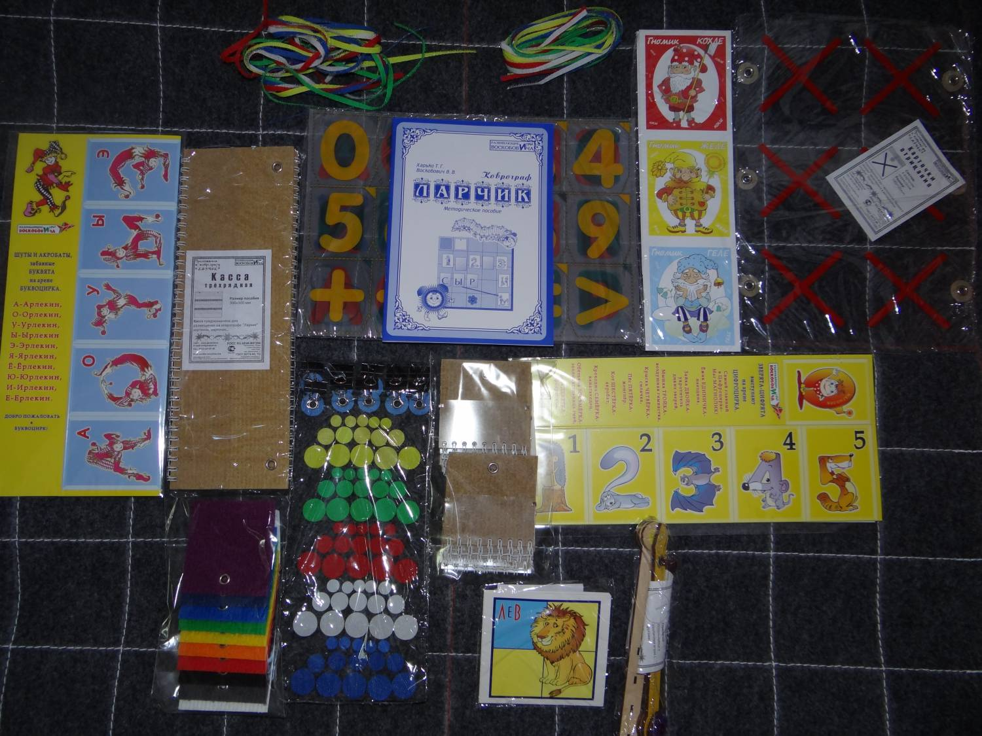

Slide 4
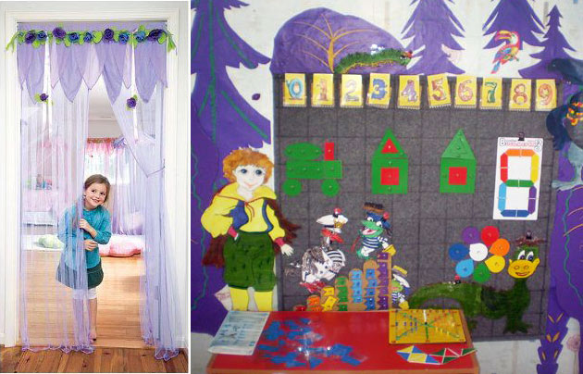
Развивающие игры Воскобовича отличаются
-многофункциональностью
-вариативностью (игровые задания можно корректировать, придумывать свои);
-сказочностью методик.

Slide 5
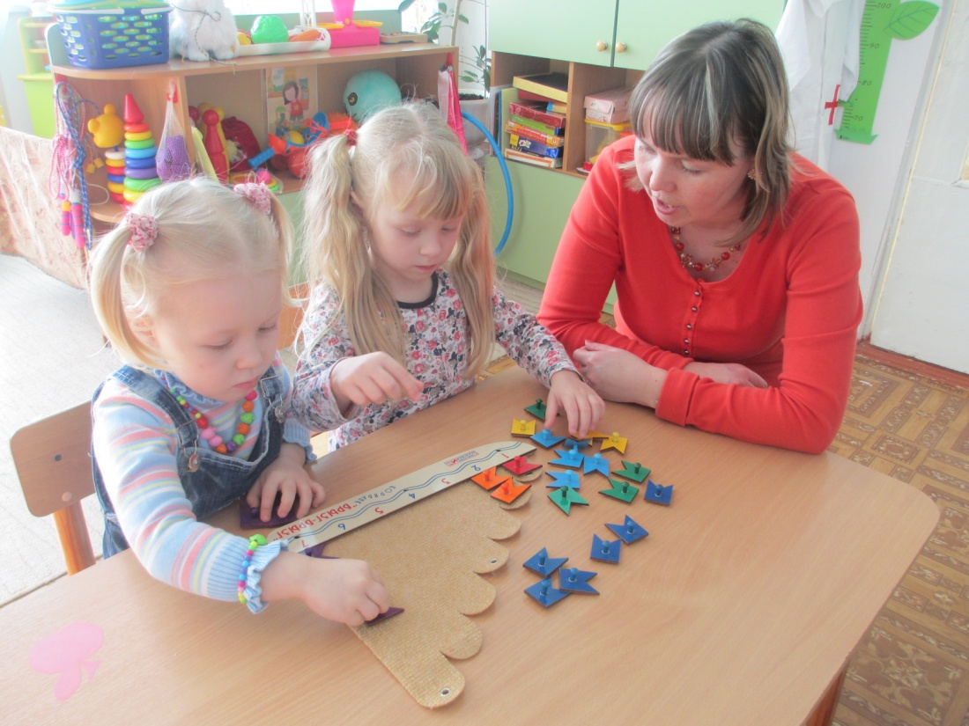
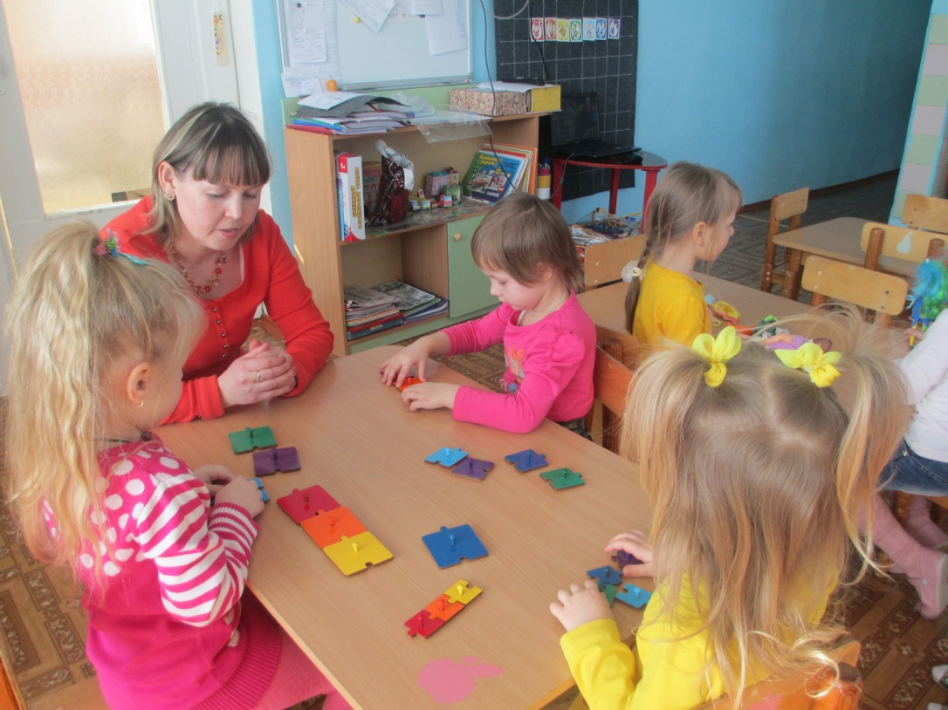

Slide 6
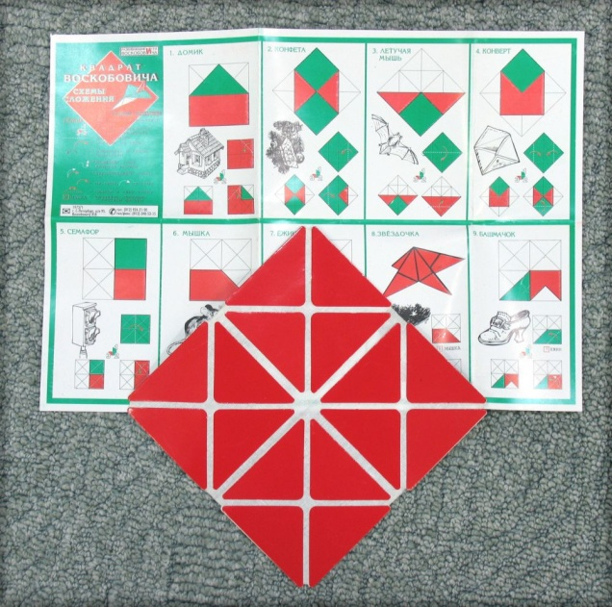
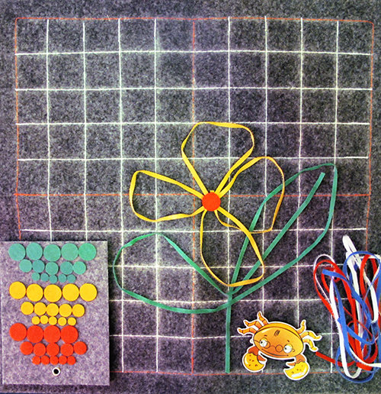
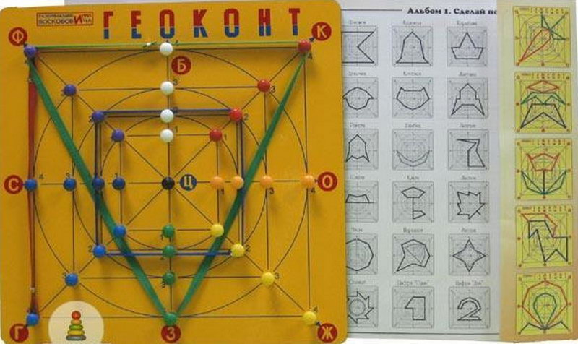
Математическое развитие
(свойства и отношения предметов);
- Знакомство с цветом

Slide 7
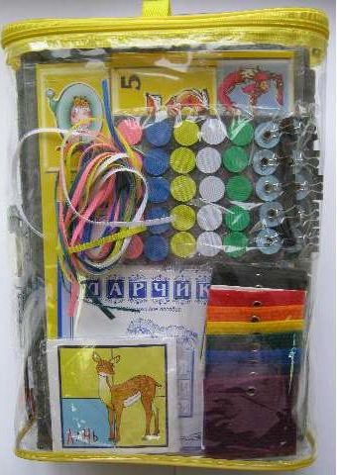
Коврограф «Ларчик»

Slide 8
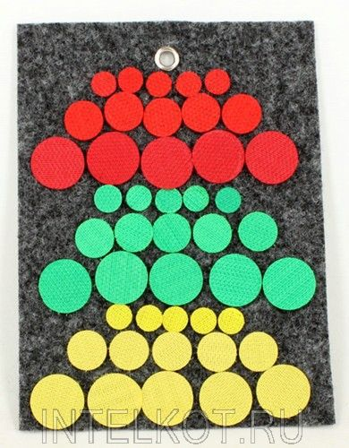
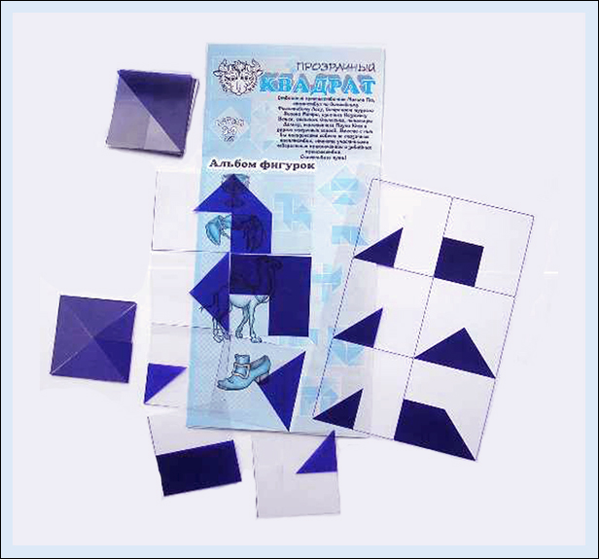
- Знакомство с размером

Slide 9
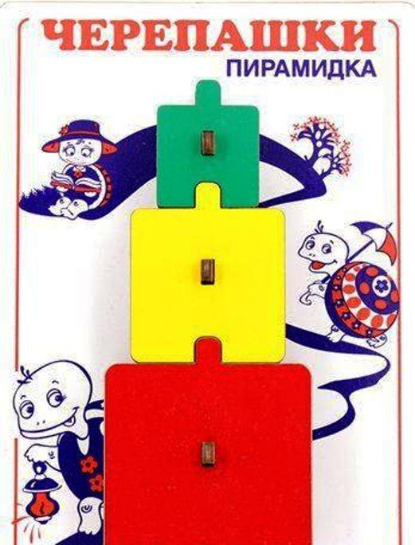
«Черепашка Ларчик»

Slide 10
«Геоконт»

Slide 11
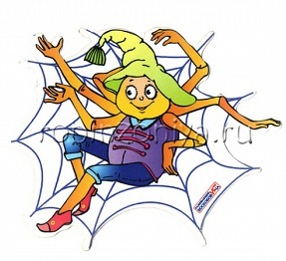
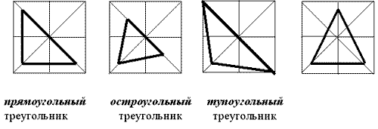

Slide 12
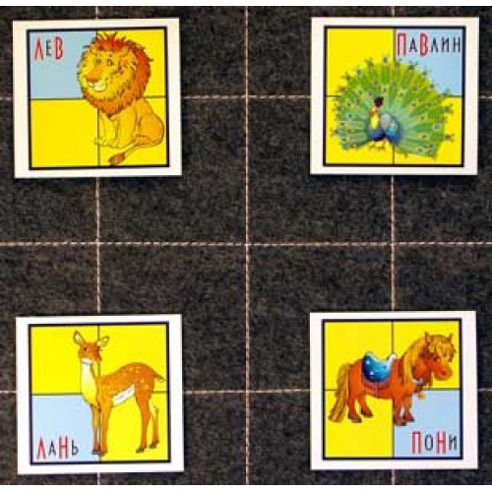
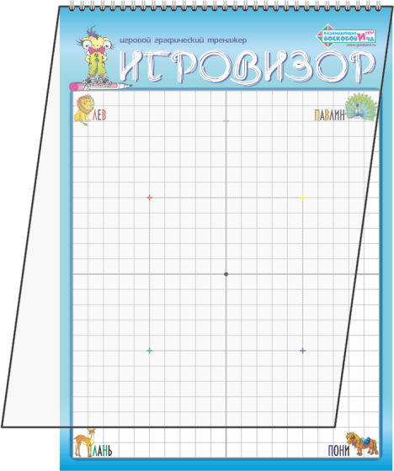
-Развитие пространственных представлений; знакомство с геометрическими фигурами:

Slide 13
«Шнур-малыш»
«»

Slide 14
Дорожки

Slide 15
Геометрические фигуры

Slide 16
«Цифры»

Slide 17
«Игровизор»

Slide 18
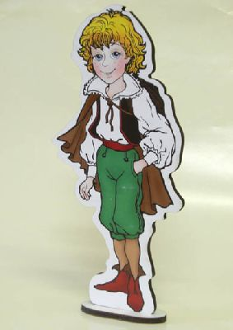
«Прозрачный квадрат»

Slide 19
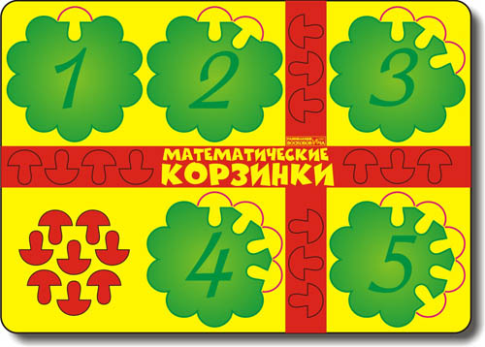
-Обучение счету, составу числа

Slide 20
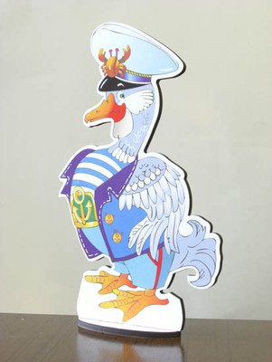
Кораблик «Брызг-брызг»

Slide 21
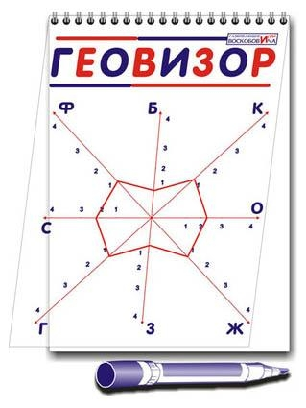
-Развитие творческого мышления, воображения

Slide 22
«Квадрат Воскобовича

Slide 23
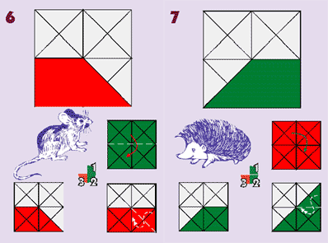
«Квадрат Воскобовича»
2
1
3

Slide 26
Список использованных литератур:
Газета «Школьный психолог», № 5 - 6, 1998 г, № 16, 1999 г, г. Москва
Журнал «Мама и Малыш», № 2, 2005 г, г. Москва
Журнал «ДГазета «Школьный психолог», № 3, 2000г, г. Москва
ошкольная педагогика», № 3 (7) июль, август 2002 г.
Сайт www.umka.by.
Сайт www.mama.ru
Сайт www.deti.domateplo.ru
Сайт www.7ya.ru

